Slide 1
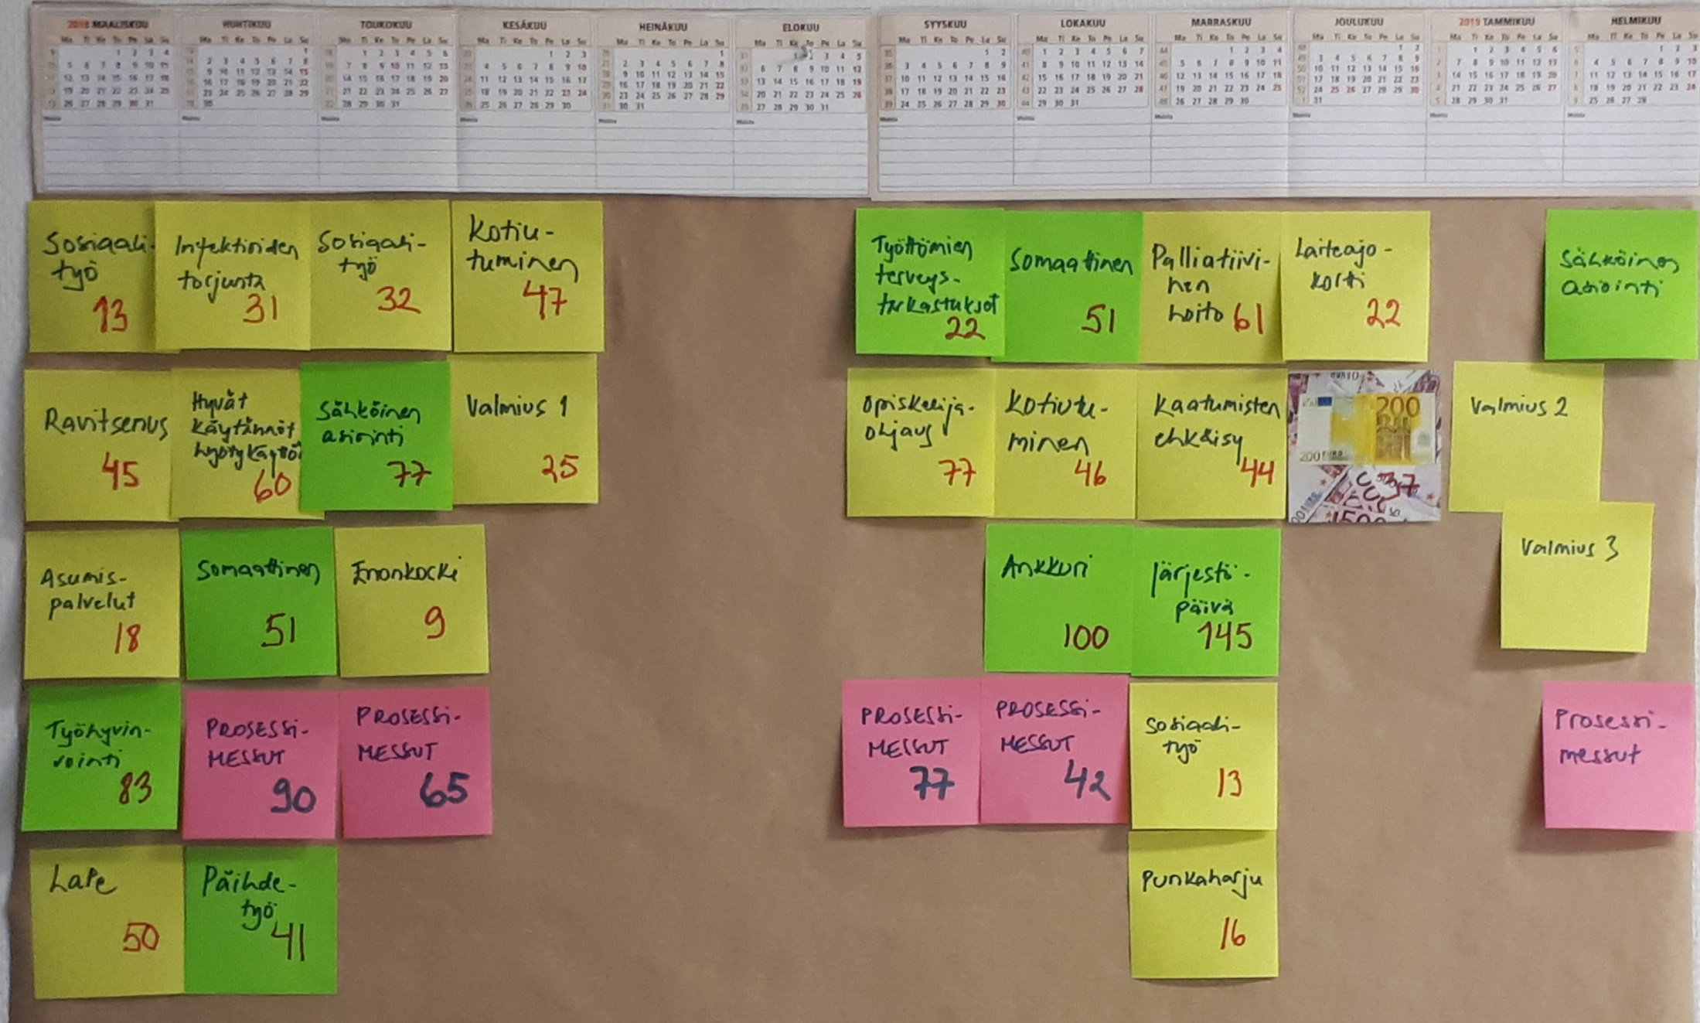
Vuosi 2018, työpajat ja messut
Yhteensä
26 työpajapäivää, joista
8 yhdessä järjestötoimijoiden kanssa
sekä
4 prosessimessut;
osallistujamäärä
yhteensä 1490
kehittämistoimenpiteiden määrä rajaton

